Slide 1
ΓΥΜΝΑΣΙΟ ΟΡΓΑΝΗΣ Πιλοτικό Πρόγραμμα ROLE MODELS 2018-2019
ΕΛΛΗΝΙΚΗ ΔΗΜΟΚΡΑΤΙΑ
Υπουργείο Παιδείας
Έρευνας και Θρησκευμάτων

Slide 2
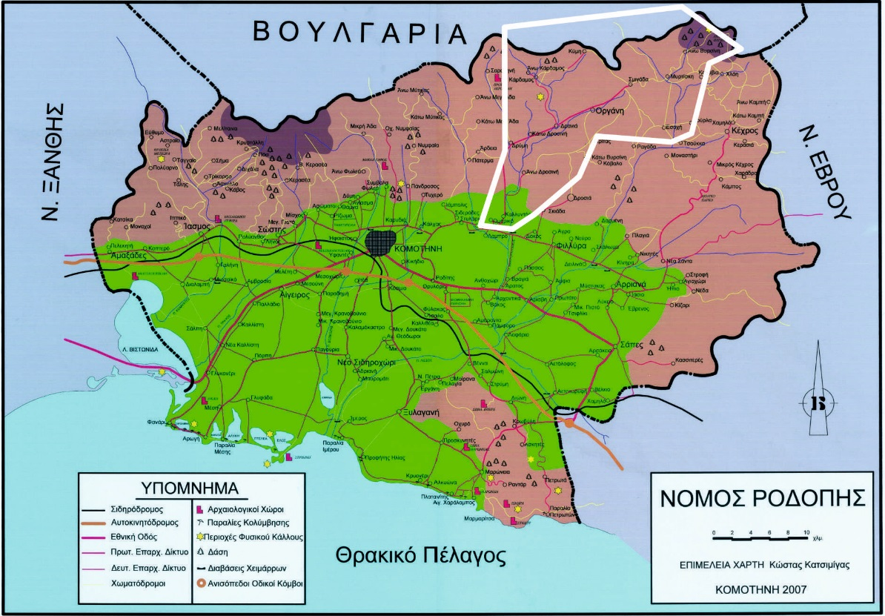
ΓΥΜΝΑΣΙΟ ΟΡΓΑΝΗΣ
ΕΛΛΗΝΙΚΗ ΔΗΜΟΚΡΑΤΙΑ
Υπουργείο Παιδείας
Έρευνας και Θρησκευμάτων
Στοιχεία Συμμετοχής
13 μαθητές
Γ’ Τάξη Γυμνασίου
Μουσουλμάνοι
Αγόρια και Κορίτσια
Επιβλέποντες: Παναγιώτης Ζωγραφόπουλος (ΠΕ03)
Άννα Μαρκούδη (ΠΕ02)
Μοντέλα: Πέντε (5) Μουσουλμάνοι

Slide 3
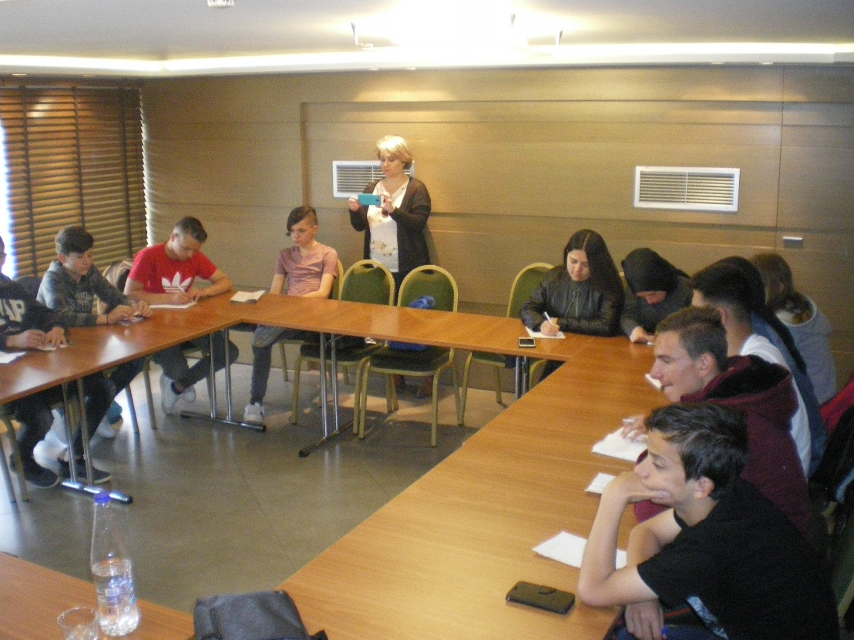
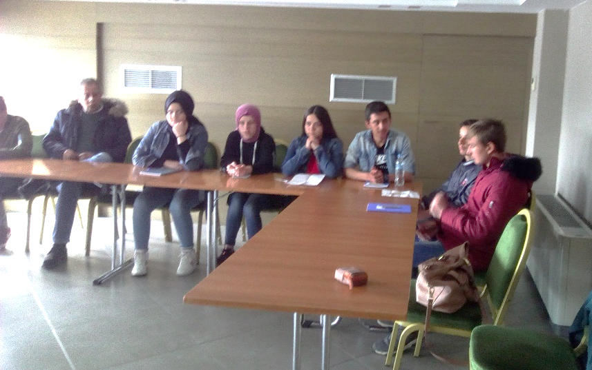
ΓΥΜΝΑΣΙΟ ΟΡΓΑΝΗΣ
ΕΛΛΗΝΙΚΗ ΔΗΜΟΚΡΑΤΙΑ
Υπουργείο Παιδείας
Έρευνας και Θρησκευμάτων
Συμμετέχοντες Μαθητές
ΑΛΗ ΔΑΗ ΟΖΤΖΑΝ
ΔΕΛΗ ΧΑΣΑΝ ΑΛΗ ΑΣΛΗ
ΙΡΔΖΑΝΛΗ ΑΛΗ
ΙΣΜΑΗΛ ΟΜΟΥΤ
ΚΑΡΑ ΑΛΗ ΓΚΙΟΥΛΤΖΑΝ
ΚΙΟΣΕ ΜΕΜΕΤ ΧΑΡΟΥΝ
ΜΟΛΛΑ ΙΜΠΡΑΜ ΣΟΥΛΕΪΜΑΝ ΑΜΕΤ
ΜΟΥΣΤΑΦΑ ΤΣΑΟΥΣ ΑΜΕΤ ΒΕΔΑΤ
ΡΕΣΗΤ ΕΜΠΡΟΥ
ΣΕΜΕΡΔΖΗ ΙΔΡΙΣ
ΣΕΜΕΡΤΖΗ ΧΑΣΑΝ ΜΟΥΣΤΑΦΑ
ΣΕΠΕΤΣΗ ΑΡΗΦ ΚΕΜΑΛ
ΧΑΝΤΖΗ ΜΕΜΕΤ ΧΑΤΙΤΖΕ

Slide 4
ΓΥΜΝΑΣΙΟ ΟΡΓΑΝΗΣ
ΕΛΛΗΝΙΚΗ ΔΗΜΟΚΡΑΤΙΑ
Υπουργείο Παιδείας
Έρευνας και Θρησκευμάτων
Λίγα Λόγια για το Σχολείο μας (1)
Το Γυμνάσιο Οργάνης είναι το μοναδικό δυσπρόσιτο σχολείο (Κατηγορία Ι) της Δευτεροβάθμιας Εκπαίδευσης Ροδόπης και βρίσκεται σε απόσταση 45 χλμ. από την Κομοτηνή.
Ανήκει στην Γενική Εκπαίδευση και αριθμεί 68 μαθητές, εξολοκλήρου Μουσουλμάνους, κατοίκους του ορεινού όγκου του Νομού μας.
Όλοι οι μαθητές μας μετακινούνται καθημερινά από τα χωριά τους για να βρεθούν στο σχολείο με τρία διαφορετικά δρομολόγια, λόγω του δύσκολου ανάγλυφου της περιοχής.

Slide 5
ΓΥΜΝΑΣΙΟ ΟΡΓΑΝΗΣ
ΕΛΛΗΝΙΚΗ ΔΗΜΟΚΡΑΤΙΑ
Υπουργείο Παιδείας
Έρευνας και Θρησκευμάτων
Λίγα Λόγια για το Σχολείο μας (2)
Οι μαθητές προέρχονται από φτωχές οικογένειες, οι οποίες έχουν ως μοναδικό πρόσοδό τους την καλλιέργεια καπνού σε μικρά αγροτεμάχια.
Αντιμετωπίζουν πολλές δυσκολίες και τους παρουσιάζονται ελάχιστες ευκαιρίες σε σύγκριση με τους μαθητές των άλλων σχολείων του Νομού.
Πέρσι με την παρότρυνση των διδασκόντων συμμετείχαν στο Πρόγραμμα Rolle Models με χαρά και όρεξη. Το αντιμετώπισαν σαν ευκαιρία για νέες εμπειρίες.

Slide 6
ΓΥΜΝΑΣΙΟ ΟΡΓΑΝΗΣ
ΕΛΛΗΝΙΚΗ ΔΗΜΟΚΡΑΤΙΑ
Υπουργείο Παιδείας
Έρευνας και Θρησκευμάτων
Λίγα Λόγια για το Σχολείο μας (3)
Φέτος με νέες ιδέες, με νέα πρόσωπα προσπαθήσαμε να επωφεληθούμε περισσότερα από το πρόγραμμα αυτό.
Διαπιστώσαμε μεγάλη επιθυμία συμμετοχής από μαθητές και καταλήξαμε να επιλέξουμε τους μαθητές της Γ’ Γυμνασίου.
Μαθητές που συμμετείχαν και πέρυσι, αλλά και για πρώτη φορά κορίτσια.
Προσεγγίσαμε «θετικά» πρότυπα από τα χωριά της Ροδόπης, μουσουλμάνους στο θρήσκευμα.
Όμως, επιλέξαμε και ένα άλλο είδος πρότυπου, το οποίο προσφέρθηκε αυτοβούλως να συνδράμει στην προσπάθειά μας.

Slide 7
ΓΥΜΝΑΣΙΟ ΟΡΓΑΝΗΣ
ΕΛΛΗΝΙΚΗ ΔΗΜΟΚΡΑΤΙΑ
Υπουργείο Παιδείας
Έρευνας και Θρησκευμάτων
Τρόπος Προσέγγισης Μοντέλων
Προκαταρκτική συζήτηση με τους μαθητές στην τάξη.
Αυτοπαρουσίαση Μοντέλων.
Ερωτήσεις – Συζήτηση.
Έκθεση από τον κάθε μαθητή της ιστορίας του μοντέλου.
Ανάλυση αποτελεσμάτων συνέντευξης στην τάξη.

Slide 8
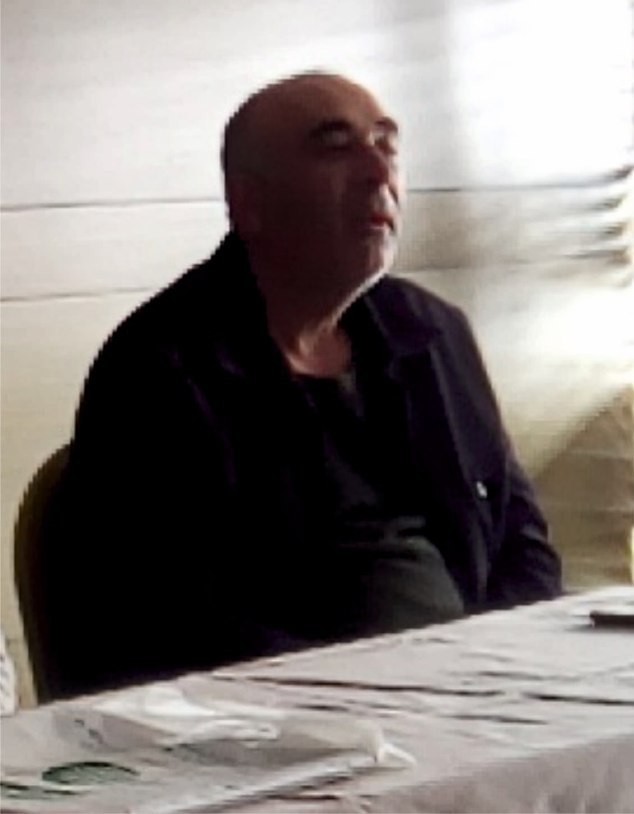
ΓΥΜΝΑΣΙΟ ΟΡΓΑΝΗΣ
ΕΛΛΗΝΙΚΗ ΔΗΜΟΚΡΑΤΙΑ
Υπουργείο Παιδείας
Έρευνας και Θρησκευμάτων
ΧΑΣΑΝΟΓΛΟΥ ΤΟΥΡΓΑΗ
Αγρότης από Κρωβύλη Ν. Ροδόπης.
Μοντέλο προς αποφυγή – Μοντέλο προς μίμηση.
Σχολείο Δεύτερης Ευκαιρίας Κομοτηνής.
Διαβάσμα και Ενημέρωση.
Μήνυμα: Η ΜΥΓΑ.

Slide 9
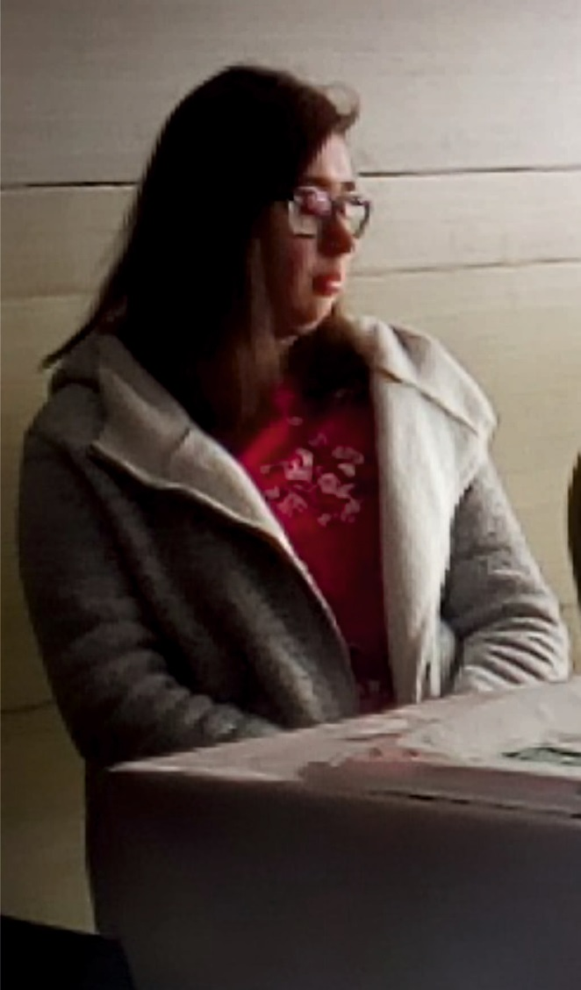
ΓΥΜΝΑΣΙΟ ΟΡΓΑΝΗΣ
ΕΛΛΗΝΙΚΗ ΔΗΜΟΚΡΑΤΙΑ
Υπουργείο Παιδείας
Έρευνας και Θρησκευμάτων
ΧΑΣΑΝΟΓΛΟΥ ΣΟΥΧΕΔΑ
Κρωβύλη Ν. Ροδόπης.
Φοιτήτρια ΔΠΘ – Τμήμα Προσχολικής Αγωγής.
Απόφοιτη Μειονοτικού Λυκείου Κομοτηνής.
Διαβάσμα και Ενημέρωση (όπως ο πατέρας της).
Μήνυμα: ΘΑΡΡΟΣ & ΑΓΩΝΑΣ.

Slide 10
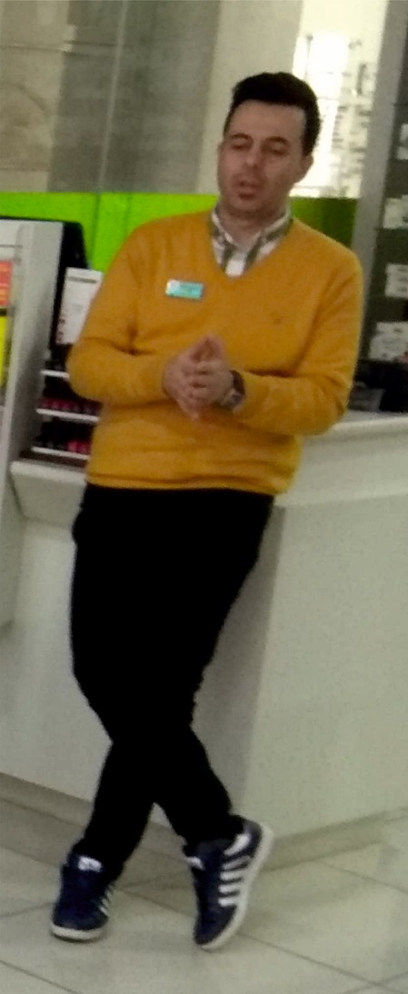
ΓΥΜΝΑΣΙΟ ΟΡΓΑΝΗΣ
ΕΛΛΗΝΙΚΗ ΔΗΜΟΚΡΑΤΙΑ
Υπουργείο Παιδείας
Έρευνας και Θρησκευμάτων
ΧΟΥΣΕΪΝ ΜΠΙΡΤΖΑΝ
Μικρό Δουκάτο Ν. Ροδόπης.
Φαρμακοποιός (Πτυχιούχος ΑΠΘ).
Απόφοιτος 1^{ου} Γενικού Λυκείου Κομοτηνής.
Έλάχιστη βοήθεια από το σπίτι.
Μήνυμα: ΤΙΠΟΤΑ ΔΕΝ ΕΙΝΑΙ ΔΥΣΚΟΛΟ. ΘΕΛΕΙ ΤΡΟΠΟ.

Slide 11
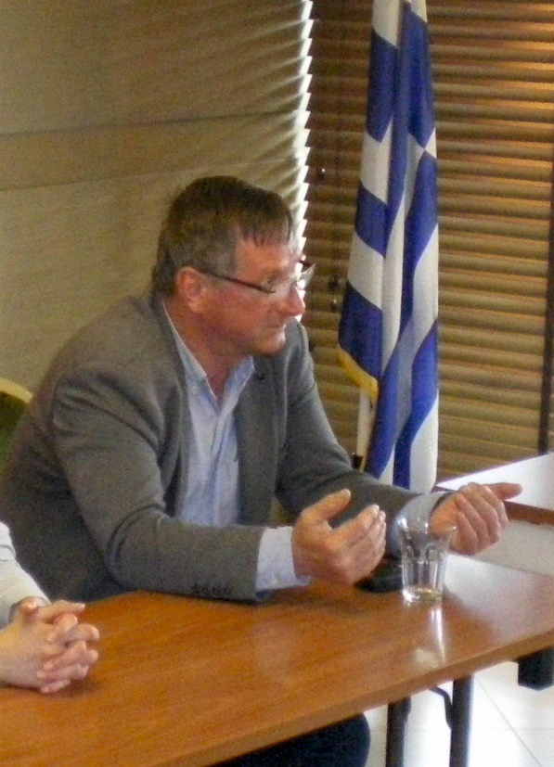
ΓΥΜΝΑΣΙΟ ΟΡΓΑΝΗΣ
ΕΛΛΗΝΙΚΗ ΔΗΜΟΚΡΑΤΙΑ
Υπουργείο Παιδείας
Έρευνας και Θρησκευμάτων
ΜΟΥΜΙΝ ΑΪΝΤΙΝ
Λινός Ν. Ροδόπης.
Κτηνίατρος (Πτυχιούχος Πανεπιστημίου Άγκυρας).
Απόφοιτος Μειονοτικού 6ταξιου Γυμνασίου Κομοτηνής.
Έχασε δύο χρονιές λόγω διαβάσματος στο σχολείο (+1,5 έτη ΔΟΑΤΑΠ).
Στήριξη από οικογένεια για να πετύχει.
Μήνυμα: ΤΡΕΙΣ ΩΡΕΣ ΔΙΑΒΑΣΜΑ ΤΗΝ ΗΜΕΡΑ ΩΣ ΚΑΙ ΣΗΜΕΡΑ.

Slide 12
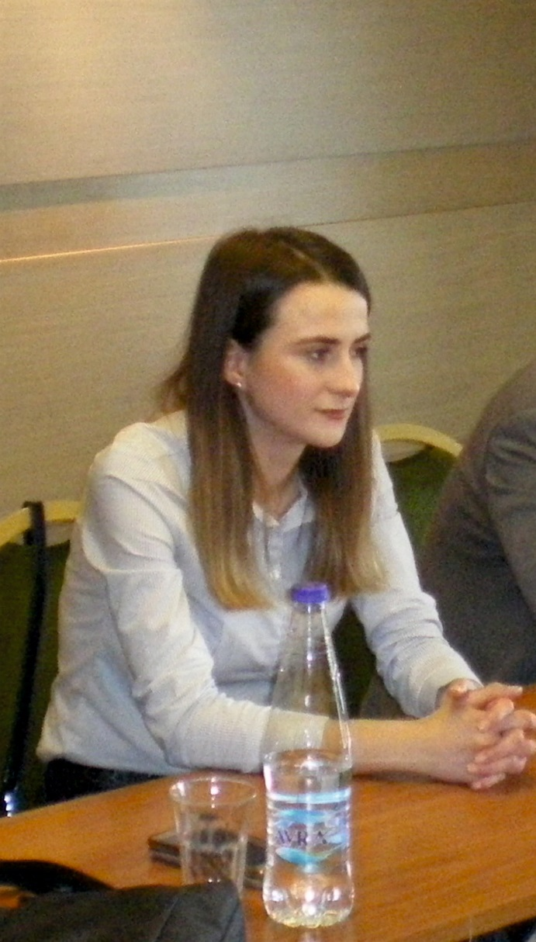
ΓΥΜΝΑΣΙΟ ΟΡΓΑΝΗΣ
ΕΛΛΗΝΙΚΗ ΔΗΜΟΚΡΑΤΙΑ
Υπουργείο Παιδείας
Έρευνας και Θρησκευμάτων
ΚΕΛΕΣ ΧΑΤΙΤΖΕ
Οργάνη Ν. Ροδόπης.
Βρεφονηπιοκόμος (Πτυχιούχος ΕΚΠΑ).
Απόφοιτος 1^{ου} Λυκείου Κομοτηνής.
Στήριξη από πατέρα για να προχωρήσει.
Μήνυμα: ΜΑΘΕΤΕ ΕΛΛΗΝΙΚΑ.

Slide 13
ΓΥΜΝΑΣΙΟ ΟΡΓΑΝΗΣ
ΕΛΛΗΝΙΚΗ ΔΗΜΟΚΡΑΤΙΑ
Υπουργείο Παιδείας
Έρευνας και Θρησκευμάτων
ΑΠΟΤΕΛΕΣΜΑΤΑ - ΣΥΜΠΕΡΑΣΜΑΤΑ
Προβληματισμός και ενδοσκόπηση.
Ζητήματα ενημέρωσης και αλλαγής πορείας.
Δυσκολίες στήριξης από την οικογένεια και προβληματισμός.
Ενίσχυση ενδιαφέροντος στα μαθήματα.
Συνέχιση σπουδών και στο Λύκειο.
Πρώτα δειλά όνειρα και ανοικτές συζητήσεις για το μέλλον τους.

Slide 14
ΓΥΜΝΑΣΙΟ ΟΡΓΑΝΗΣ
ΕΛΛΗΝΙΚΗ ΔΗΜΟΚΡΑΤΙΑ
Υπουργείο Παιδείας
Έρευνας και Θρησκευμάτων
Ο Διευθυντής και το εκπαιδευτικό προσωπικό του Σχολείου μας, οι μαθητές που συμμετείχαν στο Πιλοτικό Πρόγραμμα ROLE MODELS 2018-2019
ΕΥΧΑΡΙΣΤΟΥΜΕ ΘΕΡΜΑ
Το Ίδρυμα Κρατικών Υποτροφιών,
Την κα Ελίνα Μαυρογιώργου,
Την κα Θάλεια Δραγώνα,
Την κα Λυδία Μίτιτς,
και επιφυλασσόμεθα για νέες συνεργασίες.

